Slide 1
Related works on open information extraction

Slide 2
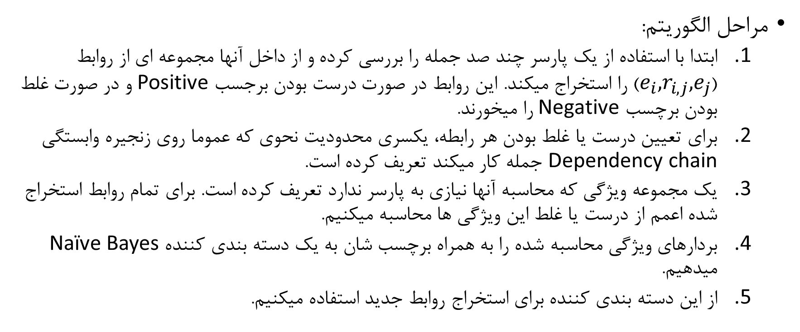
TextRunner(2007)
مراحل الگوریتم:
ابتدا با استفاده از یک پارسر چند صد جمله را بررسی کرده و از داخل آنها مجموعه ای از روابط ($e_{i},r_{i,j},e_{j}$) را استخراج میکند. این روابط در صورت درست بودن برجسب Positive و در صورت غلط بودن برچسب Negative را میخورند.
برای تعیین درست یا غلط بودن هر رابطه، یکسری محدودیت نحوی که عموما روی زنجیره وابستگی Dependency chain جمله کار میکند تعریف کرده است.
یک مجموعه ویژگی که محاسبه آنها نیازی به پارسر ندارد تعریف کرده است. برای تمام روابط استخراج شده اعمم از درست یا غلط این ویژگی ها محاسبه میکنیم.
بردارهای ویژگی محاسبه شده را به همراه برچسب شان به یک دسته بندی کننده Naïve Bayes میدهیم.
از این دسته بندی کننده برای استخراج روابط جدید استفاده میکنیم.

Slide 3
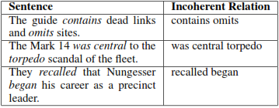
ReVerb(2010)
دو مشکل سیستم های قبلی:
استخراج های بی ربط (نا مفهوم) incoherent extraction: زمانی که اطلاعات استخراج شده بی معنا هستند مانند

Slide 4
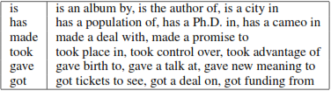
ReVerb(2010)
ادامه مشکلات سیستم های قبلی:
استخراج های بی ارزش uninformative extractions: زمانی که در فرایند استخراج، اطلاعات حیاتی جا میافتند. مثلا برای جمله «Jack claimed responsibility for Anne attack» رابطه زیر استخراج شده است. (Jack, claimed, responsibility). در حالیکه استخراج درست (Jack, claimed responsibility for, Anne attack) است. این گونه خطاها معمولا به خاطر ناتوانی در پردازش درست افعال light verb construction(LVC) است. این افعال معمولا دارای دو بخش فعل و اسم هستند که بخش اسم بار معنایی جمله را بدوش میکشد.

Slide 5

ReVerb(2010)
این روش برای حل دو مشکل مطرح شده ارائه شده است. تنها روابطی را که فعل هستند استخراج میکند.
برای حل این دو مشکل دو محدودیت را تعریف کرده است:
محدودیت نحوی: اولا incoherent extraction ها را حذف میکند. ثانیا uninformative extraction ها کاهش میدهد. محدودیت نحوی عبارت رابطه را مجبور میکند که از الگوی POS مطرح شده پیروی کند. این الگو رابطه را محدود میکند که یا یک فعل ساده مثل (invented) باشد یا یک عبارت فعلی که بلافاصله بعد از آن حرف اضافه میآید مانند (located in) یا اینکه عبارت فعلی که بعد از آن عبارت اسمی میاید و با یک حرف اضافه خاتمه میابد. مثلا (has atomic weight of) اگر چندین تطابق در یک جمله برای فعل داشته باشیم بزرگترین را انتخاب میکنیم. اگر چندین دنباله تطابق متوالی داشتیم آنها را با هم ترکیب میکنیم. مثلا (wants to extend)

Slide 6
ReVerb(2010)
محدودیت لغوی: برخی از خروجی های محدودیت نحوی آنقدر خاص هستند که در وب نیز فقط چند بار رخ داده اند. مثلا در جمله (the Obama administration is offering only modest greenhouse gas reduction targets at the conference.) محدودیت نحوی با عبارت زیر تطابق میابد (is offering only modest greenhouse gas reduction targets at) که این رابطه خوب نیست. محدودیت لغوی میگوید یک رابطه در صورتی مناسب است که با آرگومانهای متفاوت زیادی در یک دادگان بزرگ آمده باشد.
برای پیاده سازی محدودیت لغوی: از یک دیکشنری بزرگ (D) از عبارات رابطه که میتوانند آرگومانهای مختلفی بگیرند استفاده میکند. برای تولید این دیکشنری از محدودیت نحوی تعریف شده برای تولید عبارات رابطه در یک دادگان از وب با 500 میلیون جمله استفاده شده، به صورت heuristic آرگومانها را یافته، عبارات روابط را فیلتر کرده است به صورتی که هر عبارتی که کمتر از k<20 آرگومان مختلف بگیرد را حذف کرده است.

Slide 7
ReVerb(2010)
مزایای روش:
عبارت رابطه به صورت کلی یافته میشود نه کلمه به کلمه
عبارات دارای پتانسیل رابطه شدن، با استفاده از آمار روی داده های بزرگ فیلتر شده اند (پیاده سازی محدودیت لغوی)
این روش در ابتدا رابطه را میابد بعد آرگومان ها را. اینکار جلو اشتباه گرفتن یک اسم در رابطه را به عنوان آرگومان میگیرد.
معماری روش:
ورودی آن یک جمله برچسب مقوله نحوی خورده و گروه های اسمی تعیین شده است
ابتدا با روش مطرح شده برای هر فعل رابطه را با توجه به دو محدودیت تعیین میکند
سمت راست رابطه نزدیکترین گروه اسمی که ضمیر نسبی یا WH-term یا existential “there ” نیست را میابد. x
نزدیکترین گروه اسمی سمت چپ را هم میابد. y
اگر بتوان این دو x,y را بیابد رابطه (x,rel,y) را در خروجی میدهد.

Slide 8
R2A2(2010)
مشکل اصلی روش ReVerb در شناسایی غلط آرگومان ها است. مثلا در جمله «The cost of the war against Iraq has risen above 500 billion dollars.» رابطه زیر تولید میشود. «(Iraq, has risen above, 500 billion dollars)»
برای حل مشکل ArgLearner معرفی شده است.
در این روش برای شناسایی آرگومان های فعل از سه دسته بندی کننده برای تعیین شروع و پایان آرگومان اول، و همچنین پایان آرگومان دوم استفاده شده است.
برای پیاده سازی دسته بندی کننده ها از Weka REPTree و CRF استفاده کرده است.

Slide 9
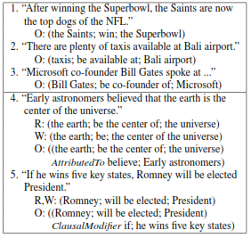
OLLIE(2012)
دو مشکل Reverb:
استخراج روابط تنها بر مبنای فعل.
در نظر نگرفتن زمینه متن در هنگام استخراج

Slide 10
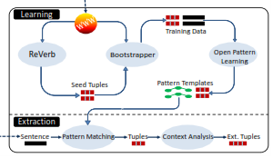
OLLIE(2012)
معماری کار:
ابتدا از یک مجموعه دانه با دقت بالا خروجی سیستم ReVerb برای انجام Bootstraping روی مجموعه داده بزرگ استفاده میکند.
از روی این مجموعه آموزشی الگورهای باز را یاد میگیرد.
در مرحله استخراج از این الگوها برای استخراج اطلاعات استفاده میکند

Slide 11
OLLIE(2012)
عملیات Bootstraping:
با 110 هزار دانه تولیدی ReVerb شروع میکند
نمونه دانه تولید شده برای جمله «Paul Annacone is the coach of Federe.» عبارت «(Paul Annacone, is the coach of, Federer)» است.
به ازای هر دانه تمام جملات دارای عبارات رابطه را اتخراج میکنیم. در مجموع 18 میلیون جمله حاصل میشود.
فرض میکنیم تمام آنها همان اطلاعات درون دانه را دارند. فرض همواره درست نیست. به عنوان مثال رابطه «(Boyl, is born in, Ireland)» از جمله «Felix G. Wharton was born in Donegal, in the north west of Ireland, a country where the Boyles did their schooling»
برای کاهش این خطاها از پارسر وابستگی و محدودیت گذاشتن روی فاصله بین عناصر رابطه استفاده کرده است.

Slide 12
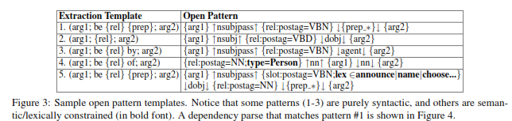
OLLIE(2012)
نمونه الگوهای باز استخراج شده:

Slide 13
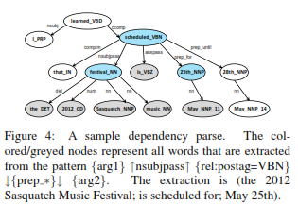
OLLIE(2012)
برای استخراج اطلاعات از روی الگوهای تولید شده از پارسر وابستگی استفاده میکند.

